Slide 1

Hesaplamalı Anlambilim Dersi 2.Ödevi
Dersin Yürütücüsü: Prof. Dr. Mehmet Fatih Amasyalı
Hazırlayanlar:
Enes Dedeoğlu - 23501080
Muhammed Kayra Bulut – 245B5016
Konu: Sınıflandırma

Slide 2
Veri Kümeleri Dağılımları
Veri Kümesi Adı | Eğitim Kümesi - 0 Etiketi Sayısı / Oranı | Eğitim Kümesi - 1 Etiketi Sayısı/ Oranı | Sınama Kümesi - 0 Etiketi Sayısı/ Oranı | Sınama Kümesi - 1 Etiketi Sayısı/ Oranı
cola | 2500 (%50) | 2500 (%50) | 621 (%62,1) | 379 (%37,9)
sst2 | 2500 (%50) | 2500 (%50) | 500 (%50) | 500 (%50)

Slide 3
Az Örnekli (few-shot) Sınama İçin Kullanılan Modeller
Model Adı | Parametre Sayısı
malhajar/Mistral-7B-Instruct-v0.2-turkish | 7,24 milyar
ytu-ce-cosmos/Turkish-Llama-8b-Instruct-v0.1 | 8,03 milyar
sambanovasystems/SambaLingo-Turkish-Chat | 6,95 milyar

Slide 4
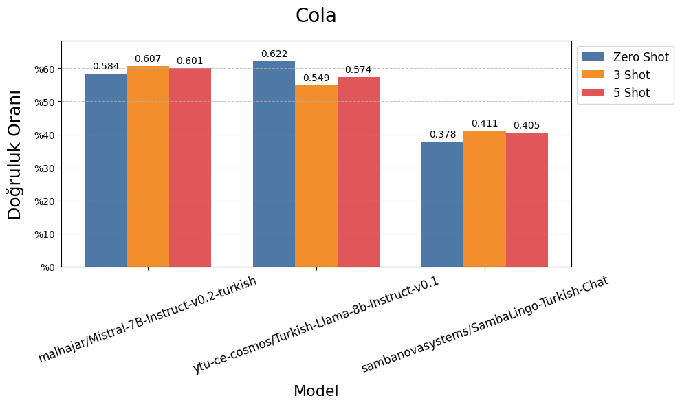
Az Örnekli (few-shot) Sınama Başarımları

Slide 5
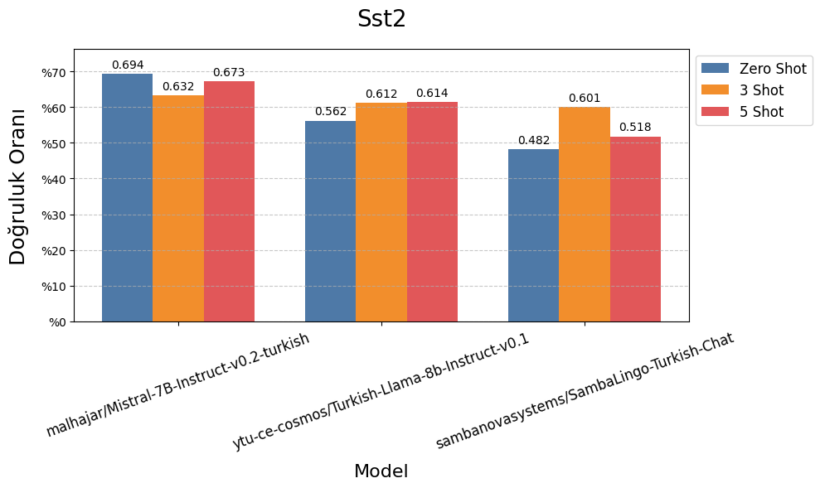
Az Örnekli (few-shot) Sınama Başarımları

Slide 6
Temsil Elde Etmek İçin Kullanılan Modeller
Model Adı | Parametre Sayısı | mteb/leaderboard Sıralaması
intfloat/multilingual-e5-base | 278M | 33
intfloat/multilingual-e5-small | 118M | 36
sentence-transformers/paraphrase-multilingual-MiniLM-L12-v2 | 118M | 62
shibing624/text2vec-base-multilingual | 118M | 77
ibm-granite/granite-embedding-107m-multilingual | 107M | 48

Slide 7
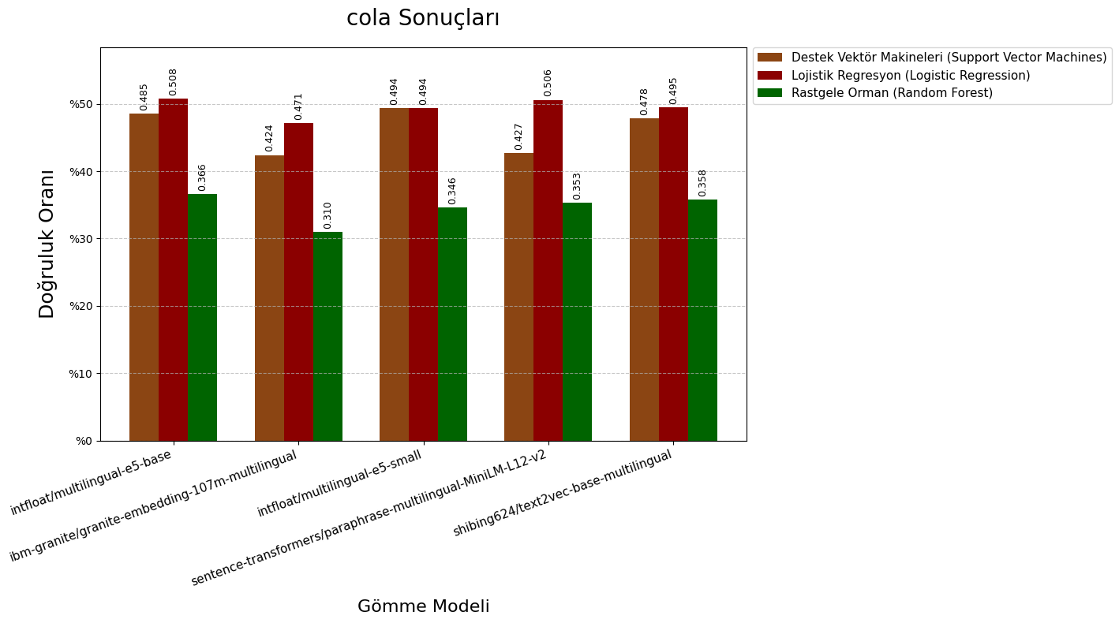
cola Veri Kümesi Doğruluk Başarımı

Slide 8
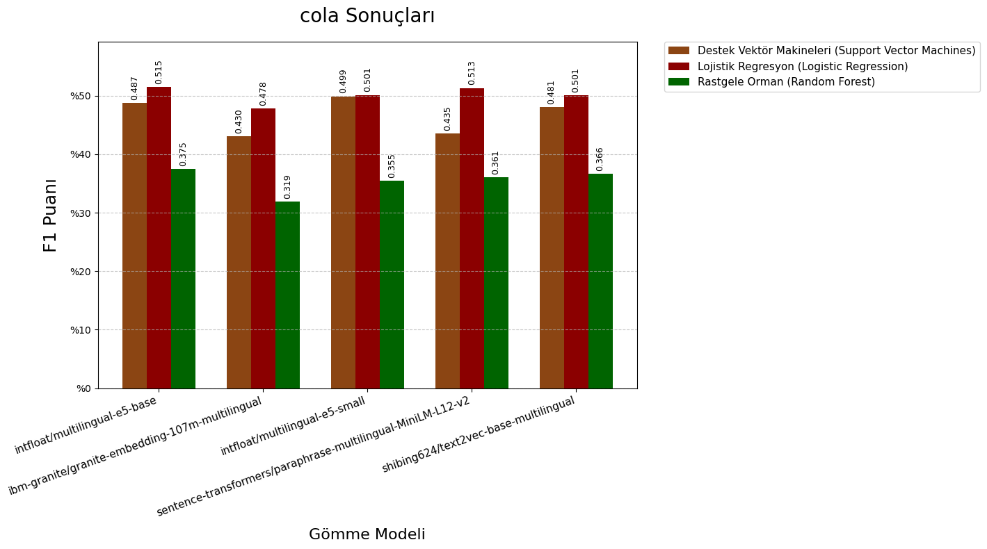
cola Veri Kümesi F1-Skor Başarımı

Slide 9
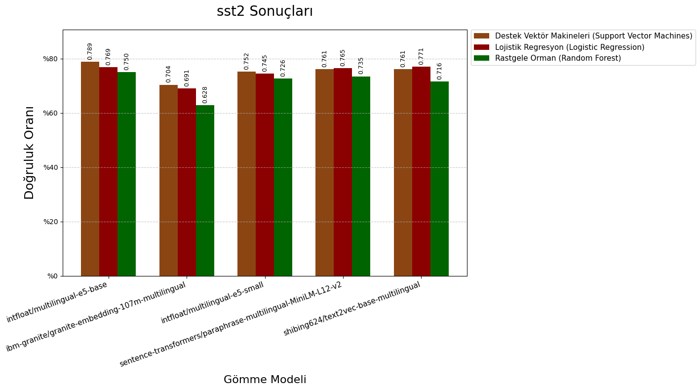
sst2 Veri Kümesi Doğruluk Başarımı

Slide 10
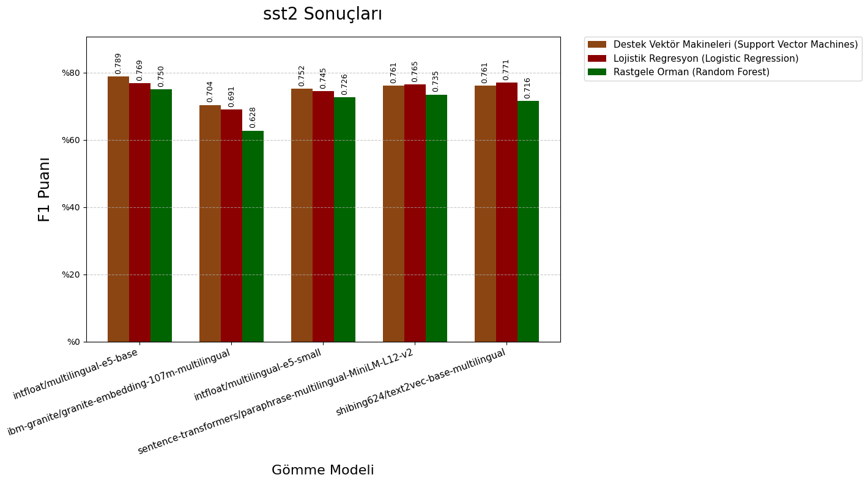
sst2 Veri Kümesi F1-Skor Başarımı

